Slide 1
2021
年度版
事例から考える
リスクマネジメント
本日の授業内容
１. リスクへの備え
２. もしもリスクが起きてしまったら・・・
３. 私的保障
４. まとめ
1

Slide 2
１. リスクへの備え
～３つの保障を理解しよう～

Slide 3
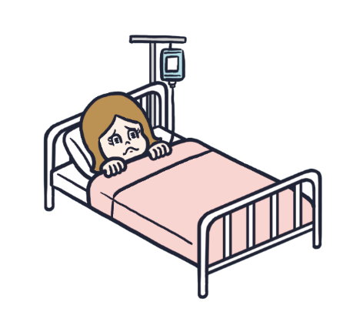
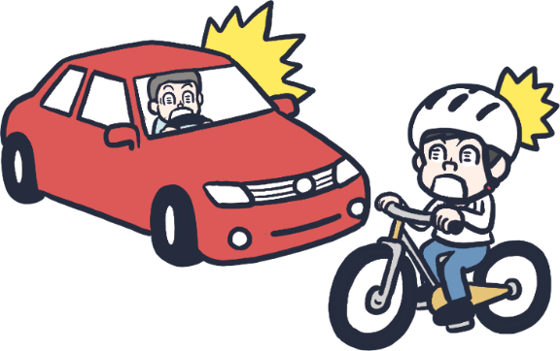
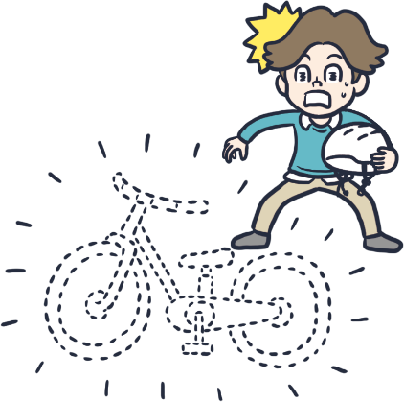
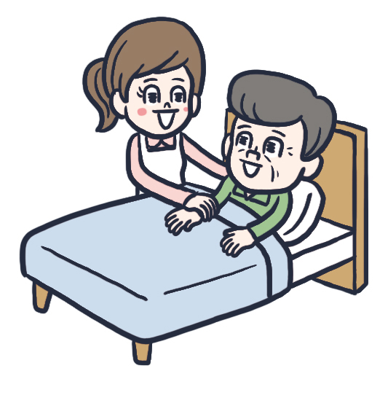
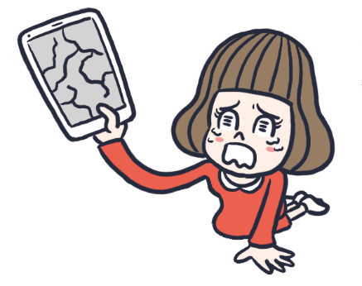
リスクとは何か
リスクとは…
起きてほしくないことで、起きるとお金がかかること
交通事故
病気で入院
自転車の盗難
介護
スマホを破損

Slide 4
リスクに備える3つの保障
保障：もしものときに生活を守るもの
法で強制
リ
ス
ク
社会保障制度
(社会保険等)
国など
公的保障
勤
め先
企業保障
死亡退職金等
預貯金
自分
私的保障
民間保険
本人の意思

Slide 5
社会保障制度の概要
制度
主な保障の内容
社会
保険
1.公的医療保険
病気やケガにかかる治療費
・老後
・障害状態時
・遺族
2.公的年金保険
の生活費など
社会
福祉
3.公的介護保険
介護サービス費用
(訪問介護など)
公的扶助
4.労働者
災害補償保険
仕事中のケガ等の治療費
公衆衛生
医療
・
5.雇用保険
失業時の生活費
Notes:
※タブの「表示」→「プレゼンテーションの表示」→「ノート」をクリックしていただくと、ハイパーリンクから当該サイトに遷移します。
【参考情報】
公的な遺族年金の仕組みについて知りたい｜リスクに備えるための生活設計｜ひと目でわかる生活設計情報｜公益財団法人 生命保険文化センター
働けなくなったときなどの公的保障（傷病手当金、障害年金）について知りたい｜リスクに備えるための生活設計｜ひと目でわかる生活設計情報｜公益財団法人 生命保険文化センター
高額療養費制度について知りたい｜リスクに備えるための生活設計｜ひと目でわかる生活設計情報｜公益財団法人 生命保険文化センター
公的年金はいくらくらい受け取れる？｜リスクに備えるための生活設計｜ひと目でわかる生活設計情報｜公益財団法人 生命保険文化センター
公的年金の将来の年金額を知りたいときは？｜リスクに備えるための生活設計｜ひと目でわかる生活設計情報｜公益財団法人 生命保険文化センター
公的介護保険への加入はいつから？ 保険料はどのように負担する？｜リスクに備えるための生活設計｜ひと目でわかる生活設計情報｜公益財団法人 生命保険文化センター
公的介護保険で受けられるサービスの内容は？｜リスクに備えるための生活設計｜ひと目でわかる生活設計情報｜公益財団法人 生命保険文化センター

Slide 6
２. もしもリスクが
起きてしまったら・・・

Slide 7
事例①
足の骨折で入院・手術したら
Aさん(23歳)の場合

Slide 8
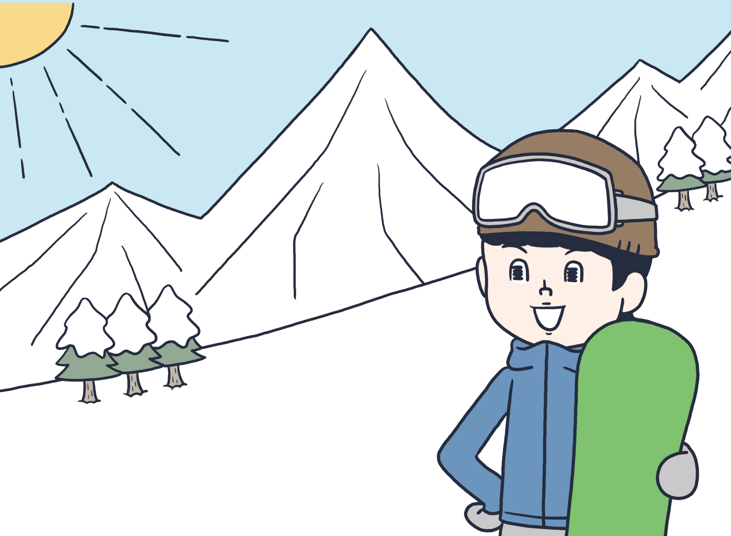
今日は沢山
すべるぞ～！
8

Slide 9
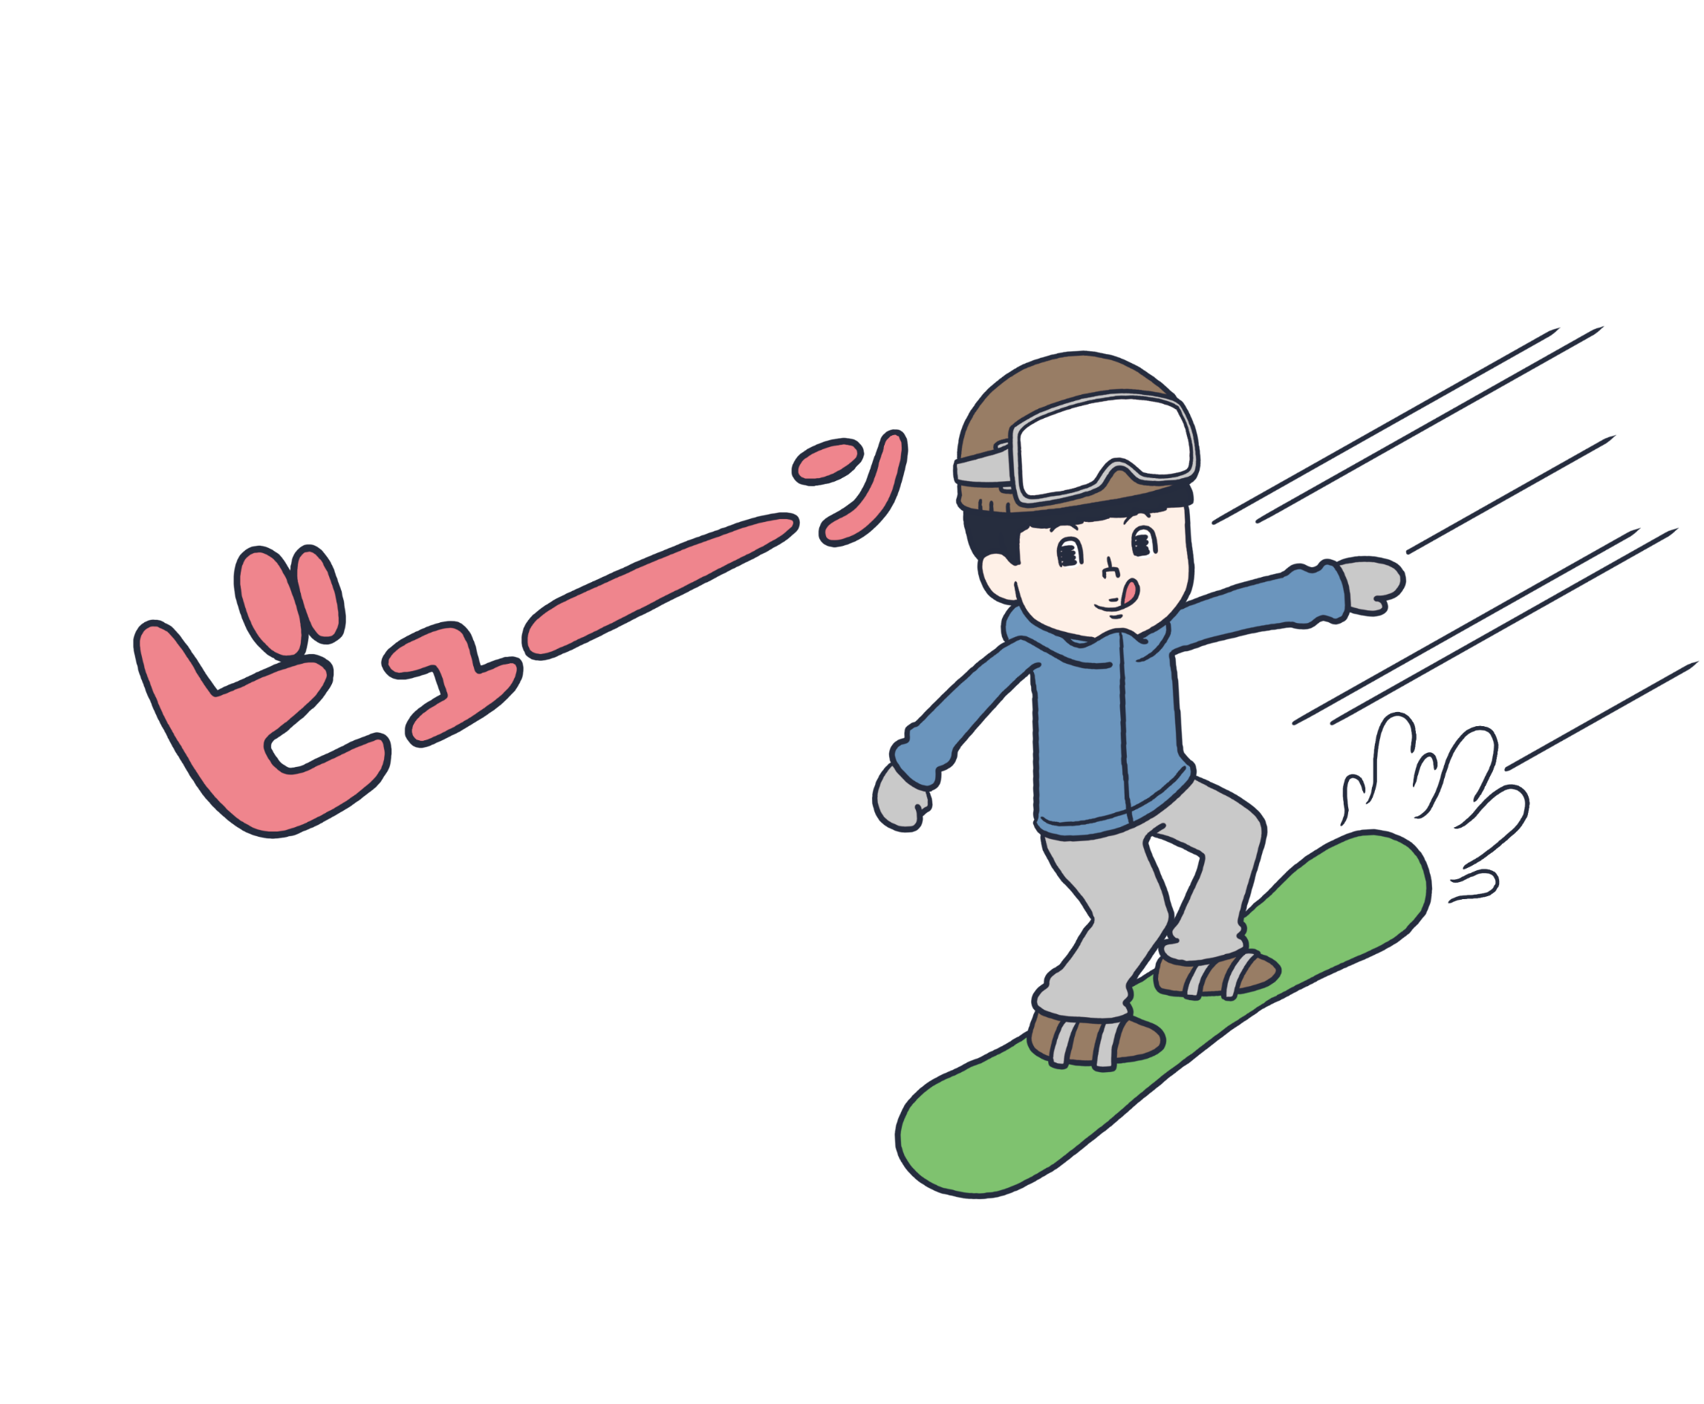

Slide 10
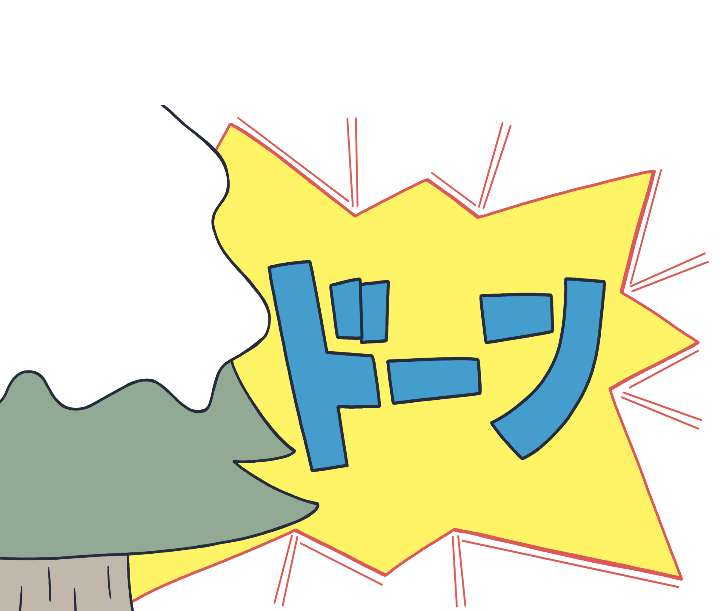

Slide 11
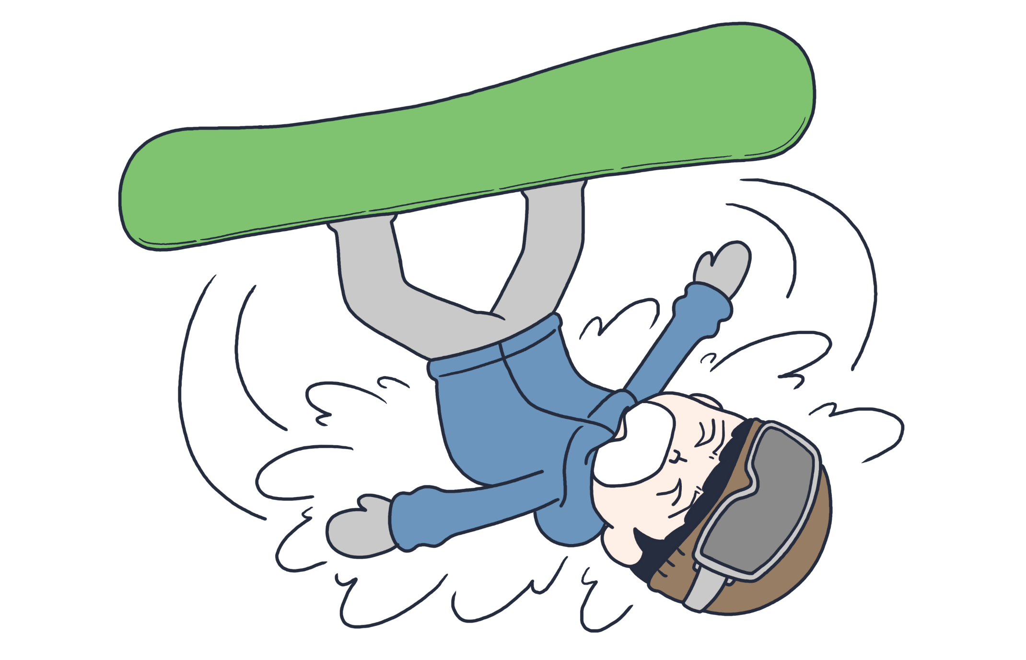

Slide 12
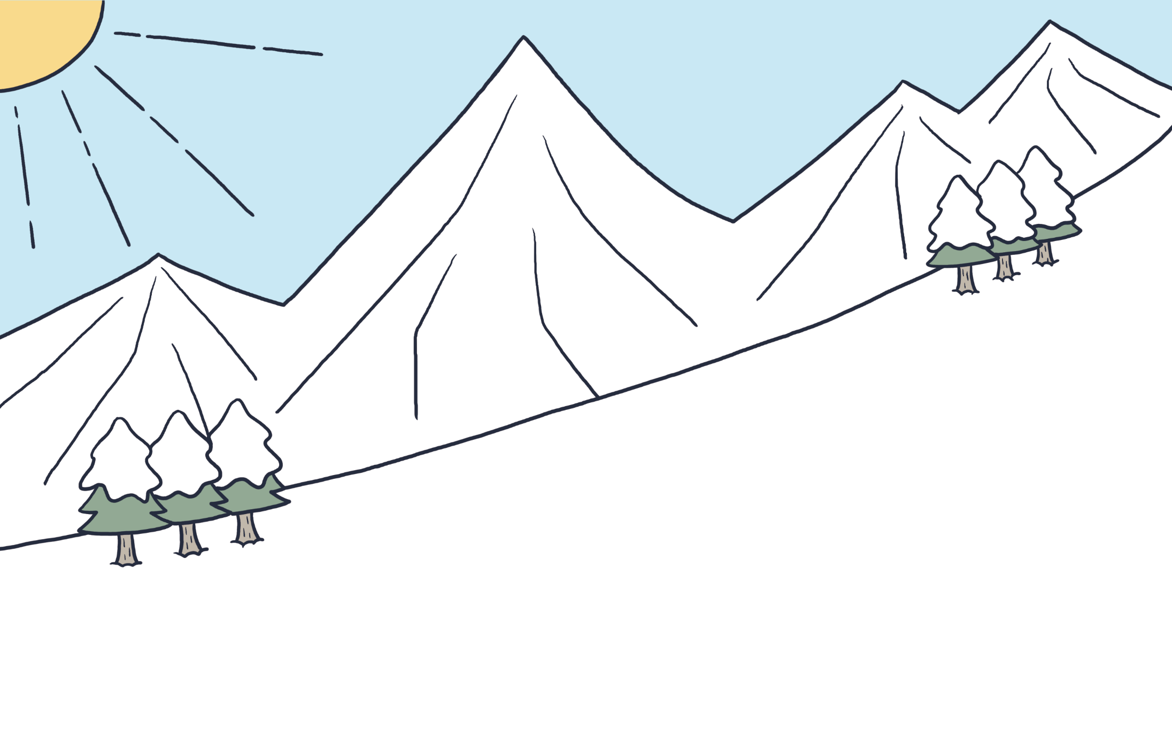
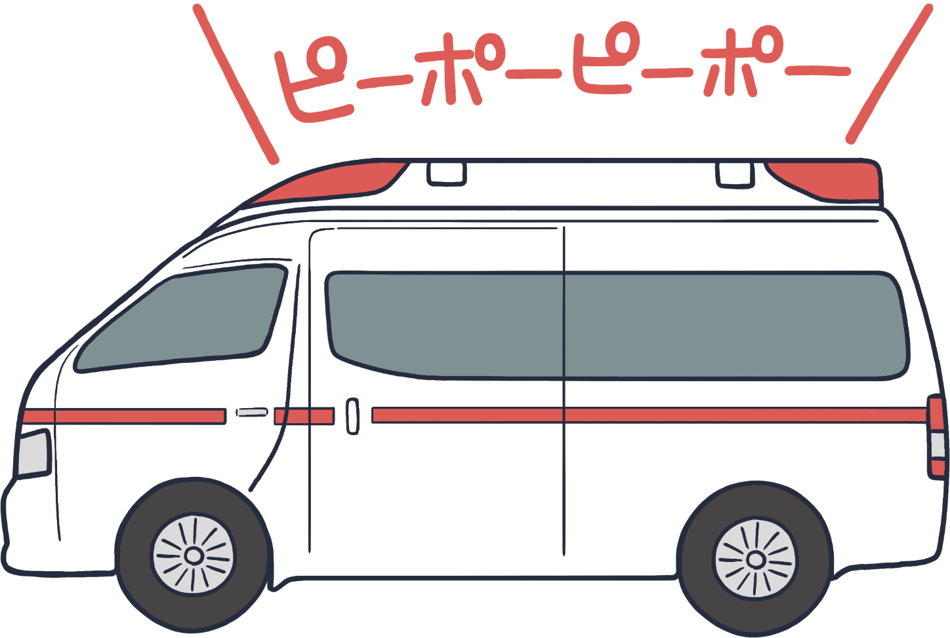

Slide 13
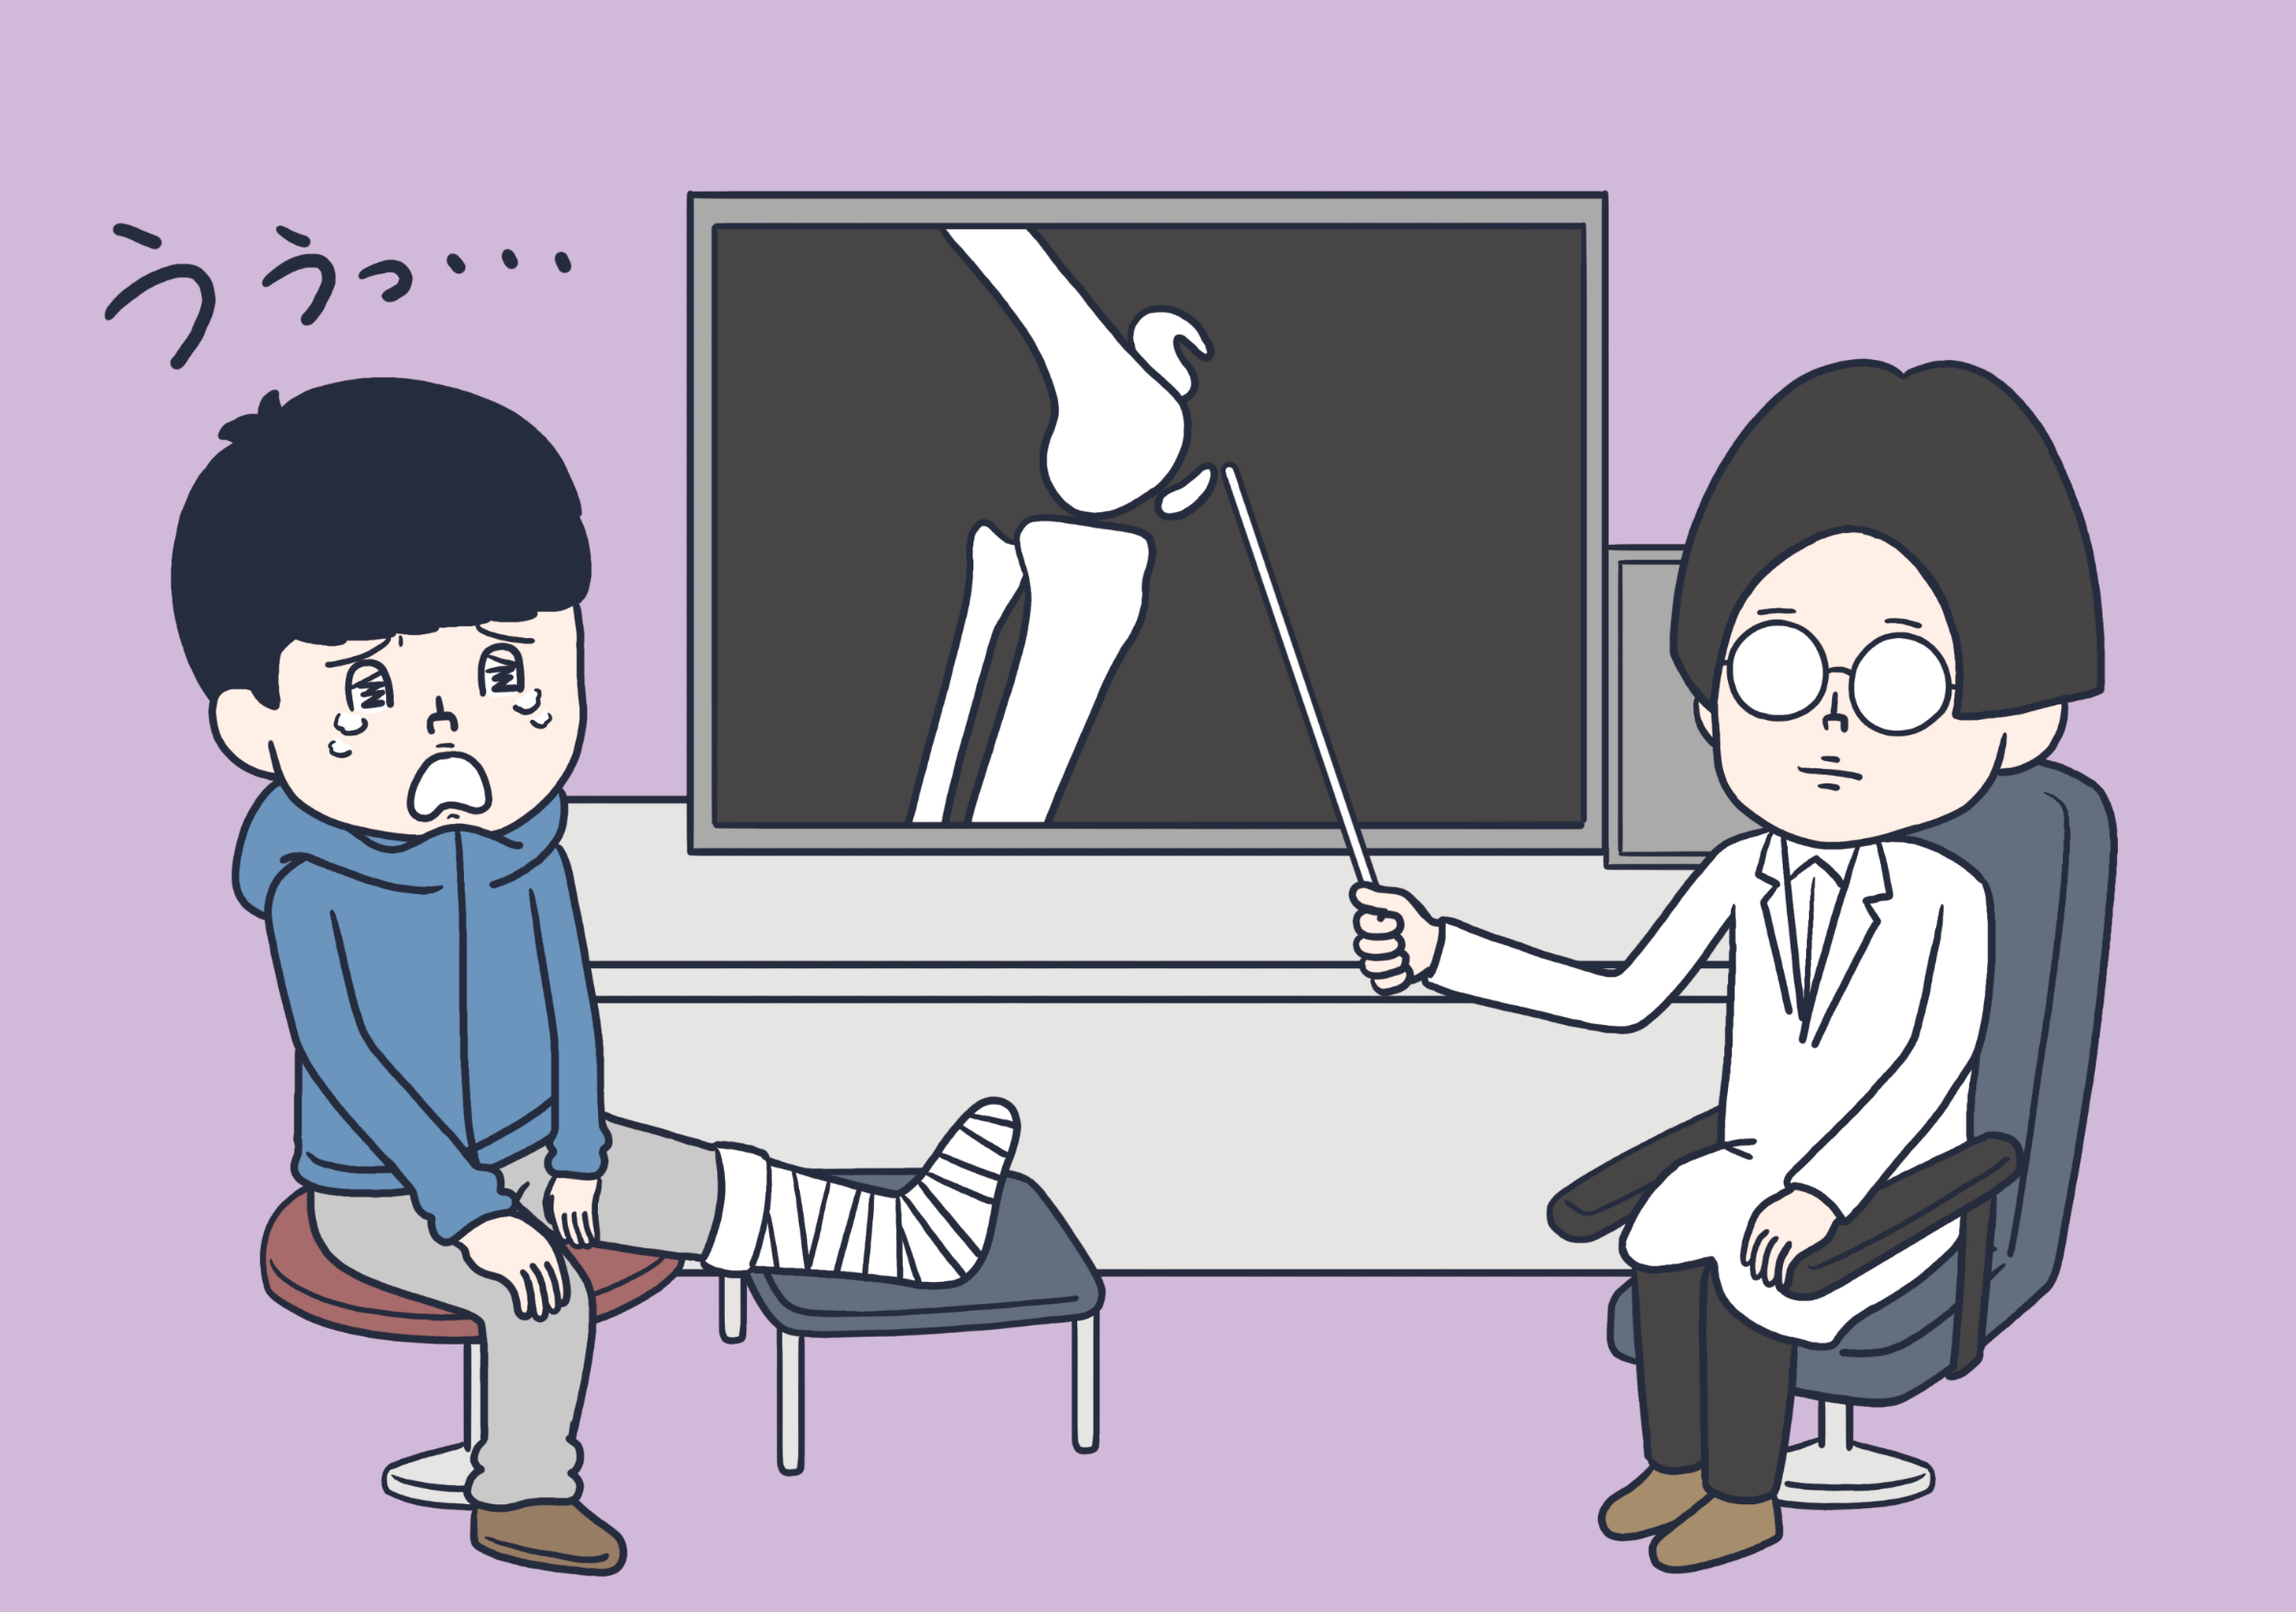
これは…
手術が必要ですねぇ

Slide 14
考えてみよう
骨折をしたら・・・
どんなことにお金がかかるか考えてみよう
入院、手術、薬にお金がかかるかな？入院している間の生活費も必要？10,000円
くらいかな？

Slide 15
①必要となるお金(事例①)
★足の骨折で手術が必要となり、22日間入院した事例
－
①必要となるお金
かかった医療費
その他
約180万円
約8万円
合計
約188万円
※生命保険文化センター「医療保障ガイド」(2022年10月改訂版)をもとに作成
※その他・・・入院中の衣類・日用品やお見舞いに来た家族の交通費・食費等

Slide 16
②入ってくるお金(事例①)
＋
②入ってくるお金
公的保障
（公的医療保険）
約168万円
合計
約168万円
※実際は健康保険組合などから医療機関に支払われるもので、
高額な立替えが必要なわけではありません。
※生命保険文化センター「医療保障ガイド」(2022年10月改訂版)をもとに作成
ケガや病気で入院したときには、国などから受けられる公的保障として、「公的医療保険」があります。

Slide 17
②入ってくるお金(事例①)
●公的医療保険（公的保障）
年齢による自己負担の割合
自己負担は3割(小学校入学後～70歳になるまで)
自己負担が高額な場合は「高額療養費制度」を活用できる
事例の場合、受けられる保障は合計約168万円
Notes:
※タブの「表示」→「プレゼンテーションの表示」→「ノート」をクリックしていただくと、ハイパーリンクから当該サイトに遷移します。
【参考情報】
高額療養費制度について知りたい｜リスクに備えるための生活設計｜ひと目でわかる生活設計情報｜公益財団法人 生命保険文化センター

Slide 18
③自分で準備する必要があるお金(事例①)
「必要となるお金」から「入ってくるお金」を差し引いた金額が自分で「準備する必要があるお金」。
－
＋
①必要となるお金
②入ってくるお金
かかった医療費
その他
約180万円
約8万円
公的保障
（公的医療保険）
約168万円
合計
約188万円
合計
約168万円
③自分で準備する必要があるお金
約20万円

Slide 19
事例②
もしも亡くなってしまったら
Bさん(45歳) 妻（42歳）
子ども2人の場合

Slide 20
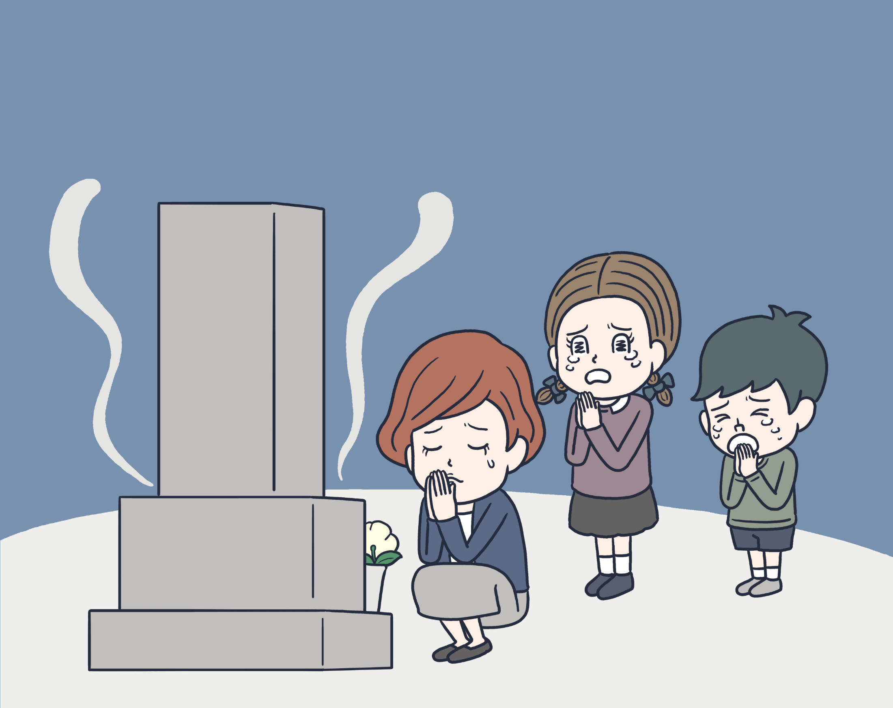

Slide 21
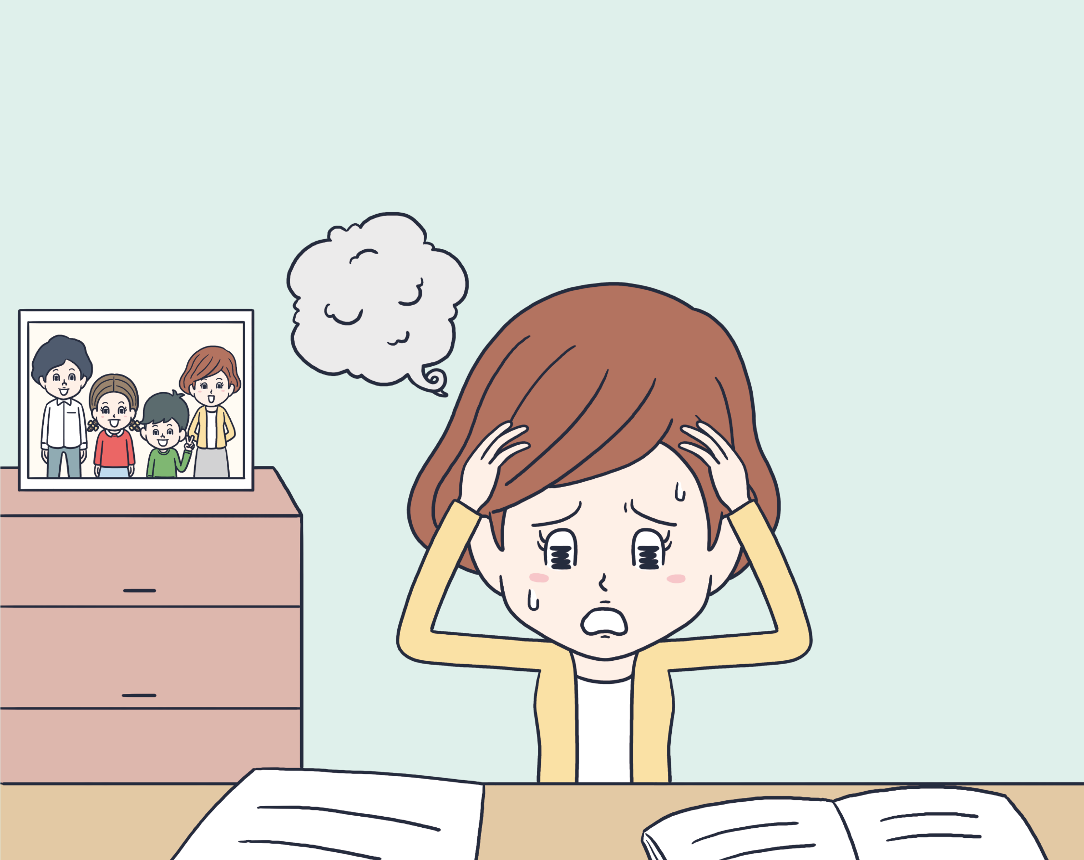
夫の収入が無くなって、
私の収入だけでは…

Slide 22
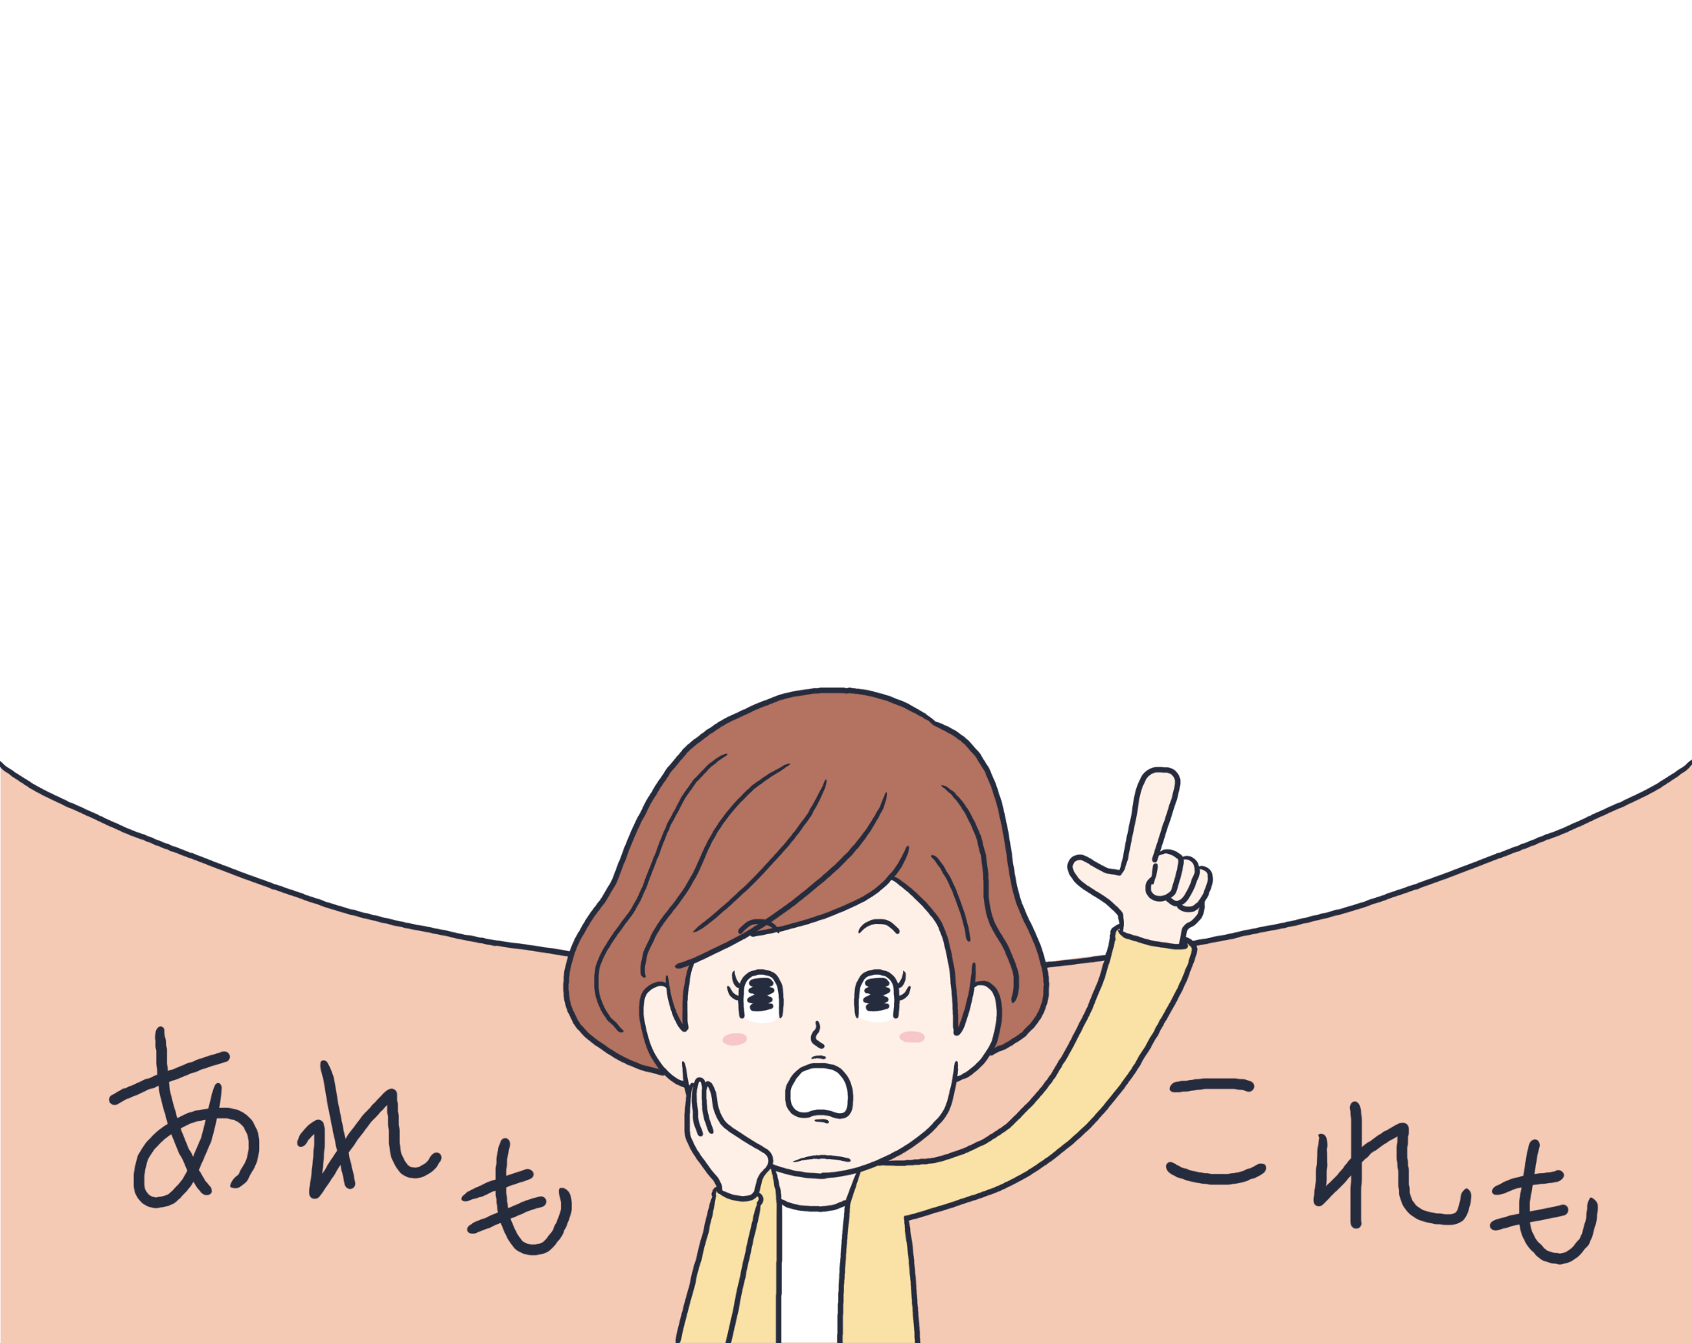
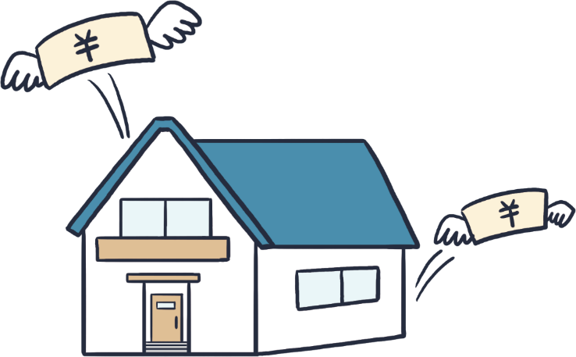
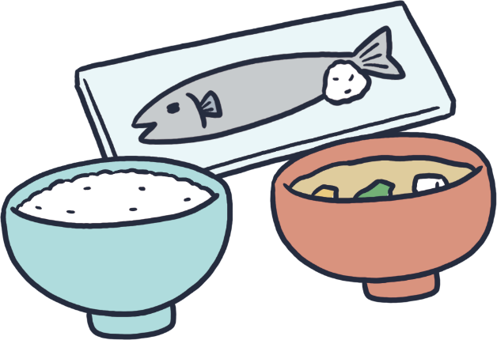
生活費もあるし

Slide 23
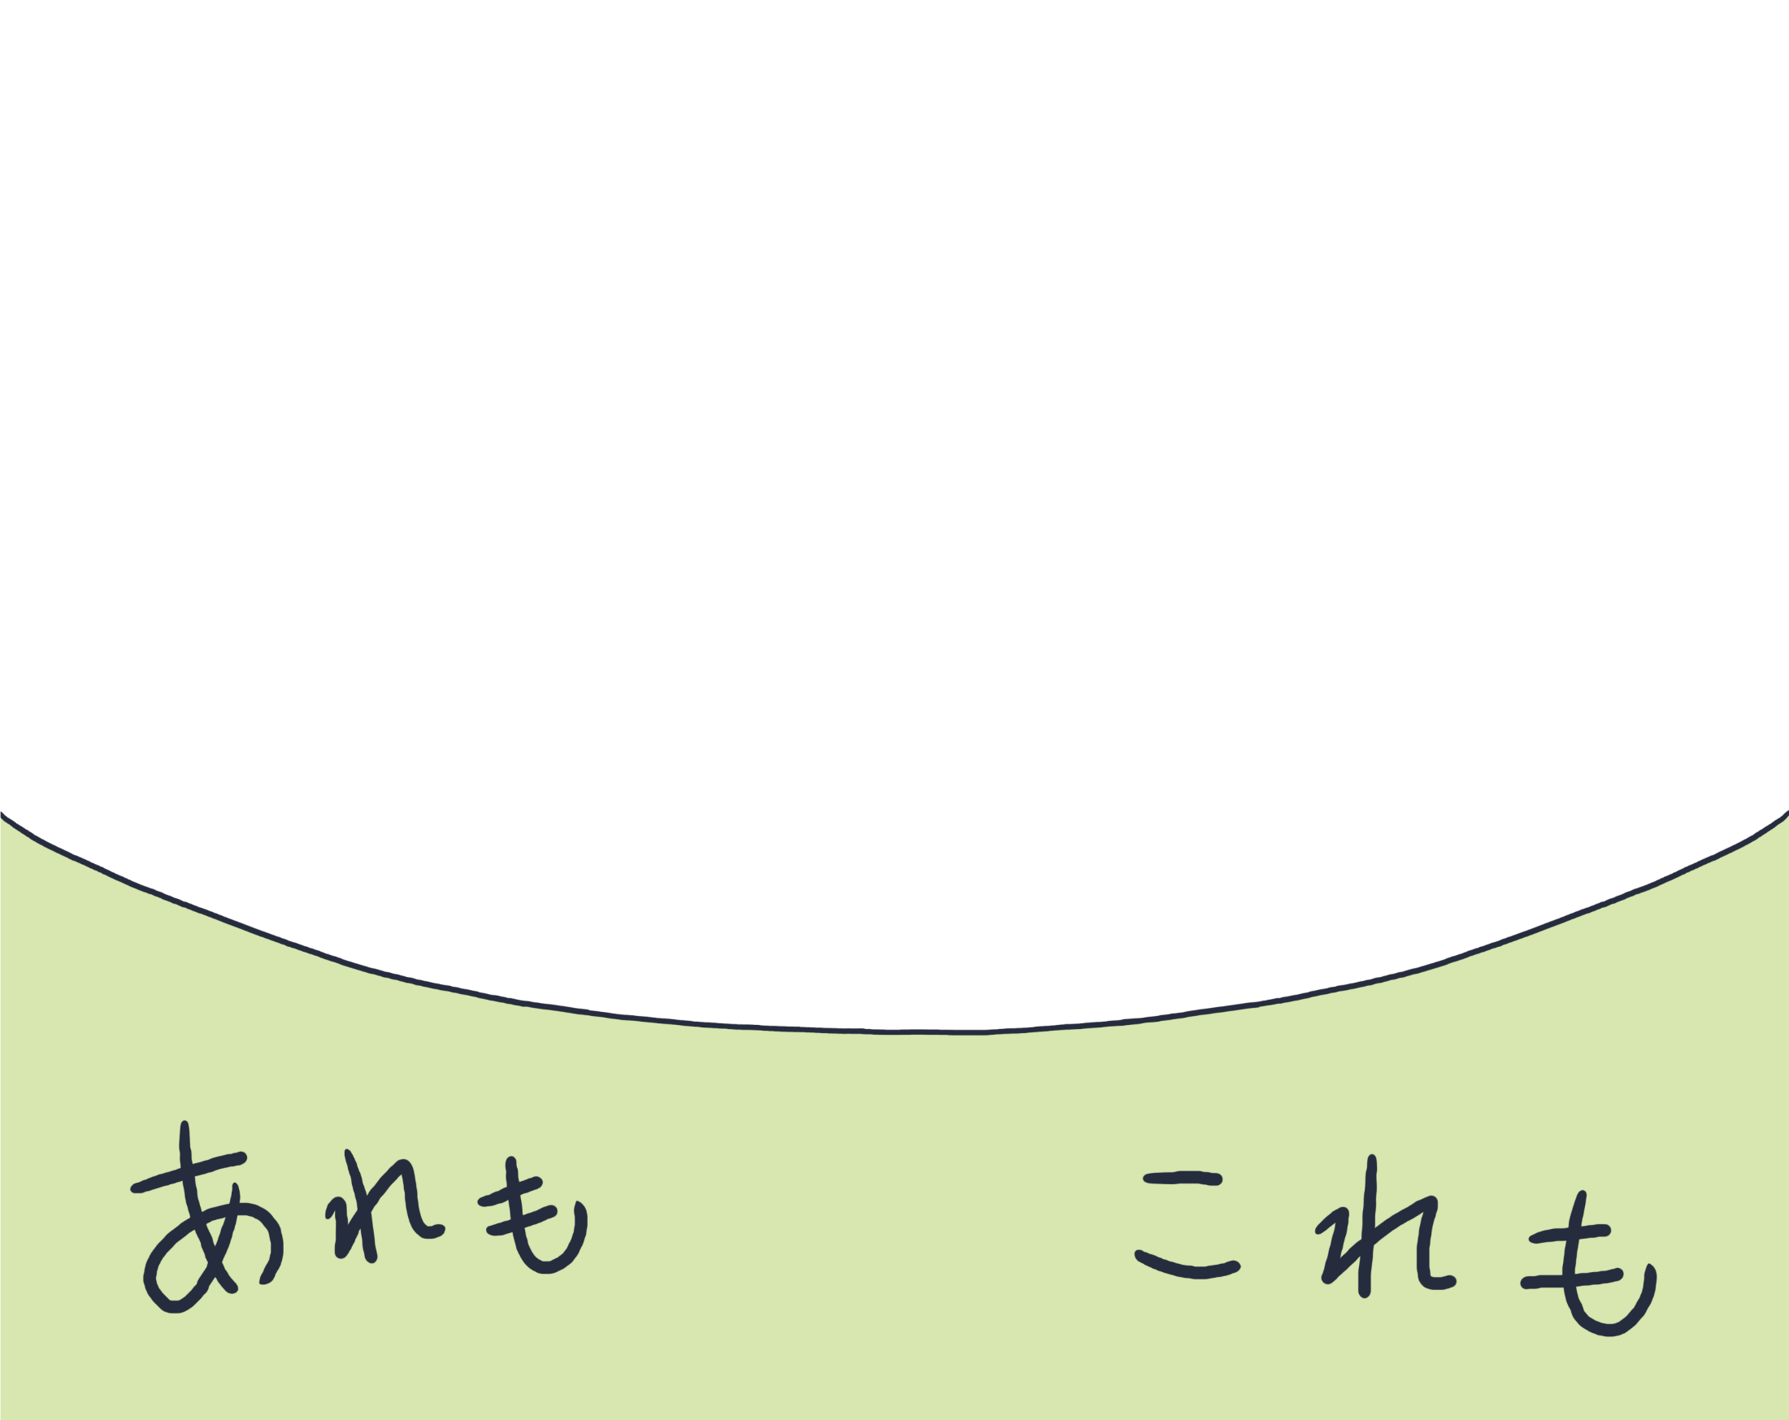
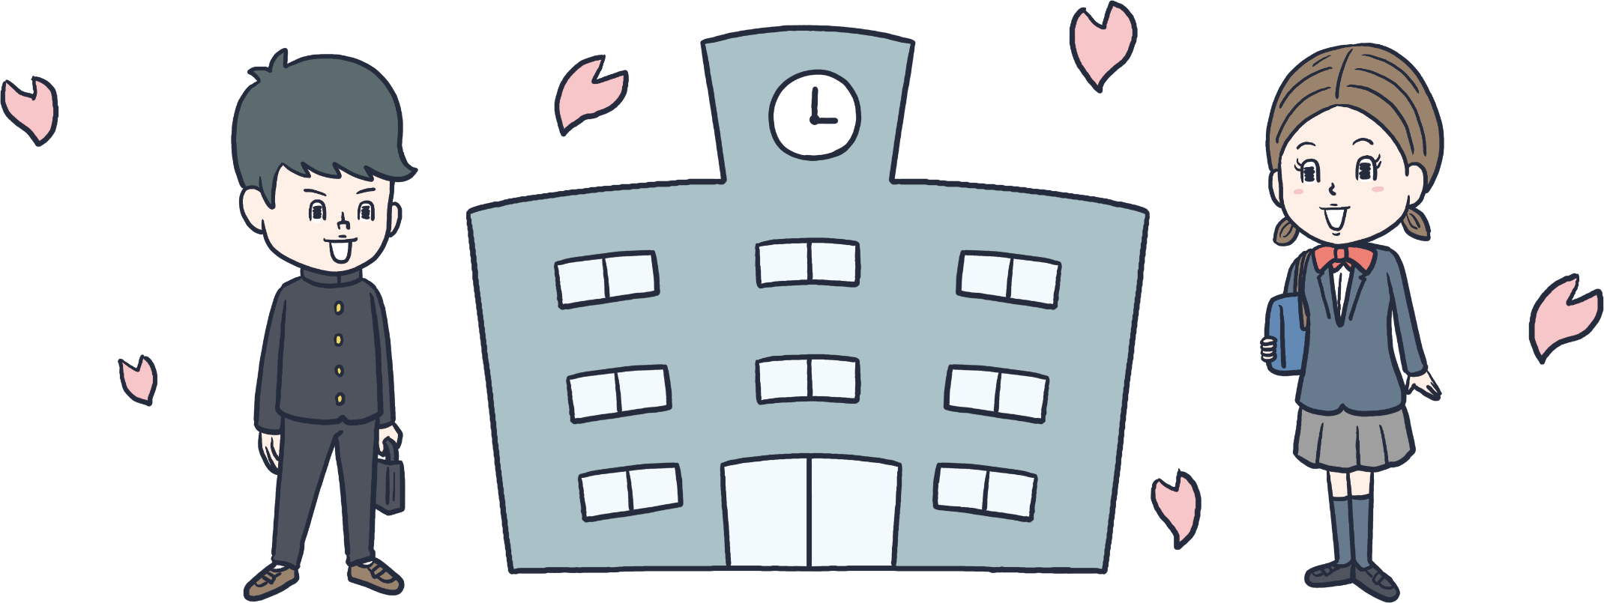
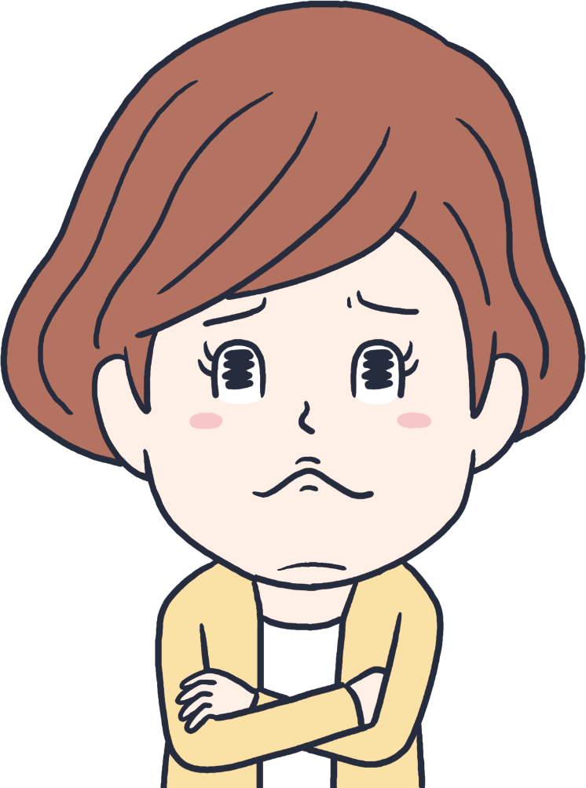
教育費もあるし

Slide 24
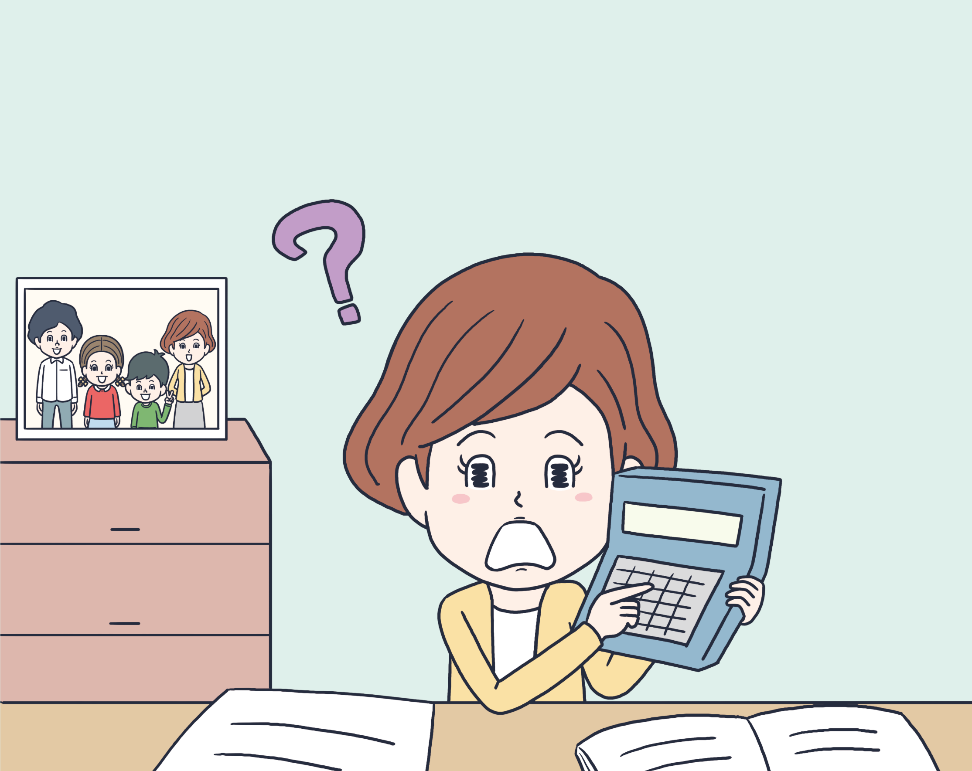
これから一体
いくらかかるのかしら？

Slide 25
考えてみよう
もしもBさんが亡くなってしまったら・・・
「何」に「いくら」かかるか考えてみよう
生活費や教育費・住まいにかかるお金とかかな？
お葬式のお金も必要？1,000万円くらい
かかるのかな？

Slide 26
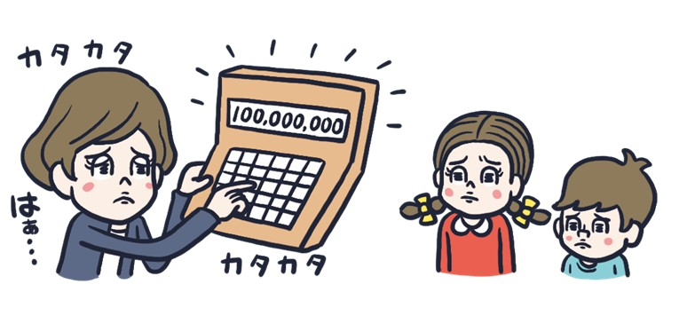
①必要となるお金(事例②)
－
①必要となるお金
生活費
子どもの教育費
その他
約9,320万円
約2,250万円
約1,590万円
合計
約1億3,160万円
※生命保険文化センター「遺族保障ガイド」(2023年11月改訂版)をもとに作成
※その他・・・住居修繕費用や
子ども2人の結婚費用、葬儀費用など

Slide 27
考えてみよう
必要なお金（約1億3,160万円）は
どうやって準備するか考えてみよう
こんな大金どうやって
準備するんだろう？
預貯金で払える金額
なのかな？

Slide 28
②入ってくるお金(事例②)
＋
②入ってくるお金
公的保障（遺族年金）
企業保障
妻の収入
約6,260万円
約400万円
約2,340万円
合計
約9,000万円
※生命保険文化センター「遺族保障ガイド」(2023年11月改訂版)をもとに作成
国などから受けられる公的保障として
公的年金には、
「遺族年金」があります。

Slide 29
③自分で準備する必要があるお金(事例②)
「必要となるお金」から「入ってくるお金」を差し引いた金額が「自分で準備する必要があるお金」。
－
＋
①必要となるお金
②入ってくるお金
生活費
子どもの教育費
その他
約9,320万円
約2,250万円
約1,590万円
公的保障
企業保障
妻の収入
約6,260万円
約400万円
約2,340万円
合計
約1億3,160万円
合計
約9,000万円
③自分で準備する必要があるお金
約4,160万円

Slide 30
リスクに備える3つの保障
保障：もしものときに生活を守るもの
法で強制
リ
ス
ク
社会保障制度
(社会保険等)
国など
公的保障
勤
め先
企業保障
死亡退職金等
預貯金
自分
私的保障
民間保険
本人の意思

Slide 31
３. 自分で準備する
「私的保障」

Slide 32
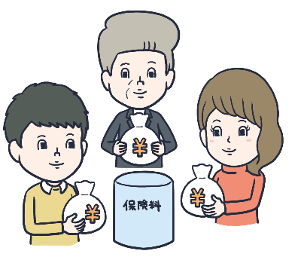
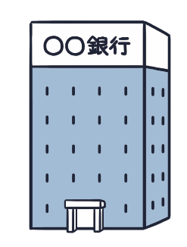
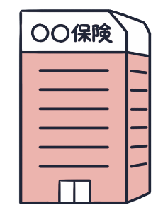
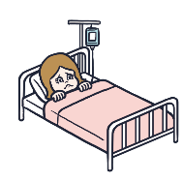
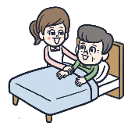
預貯金と民間保険①
預貯金と民間保険①
預貯金
民間保険
お金を預ける
お金(保険料)を支払う
お金(保険金)を受取る
お金を引き出す
お金が必要になると
リスクの起きた人が

Slide 33
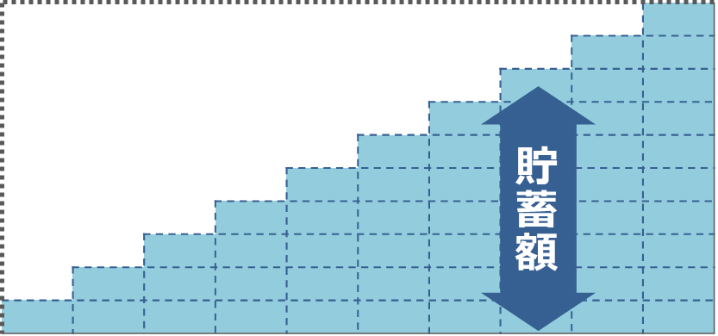
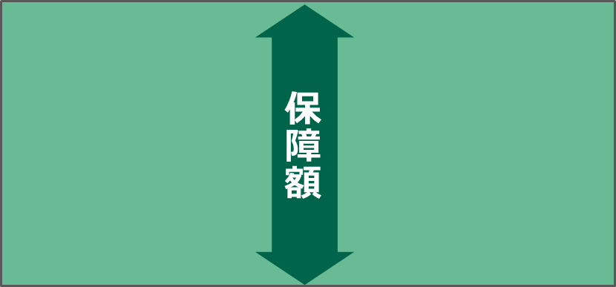
預貯金と民間保険②
預貯金
民間保険
目標額
30歳
40歳
30歳
40歳
貯蓄額は毎年100万円（総額1,000万円）
保険料は毎年約3万円（総額約30万円）
特 徴
特 徴
さまざまな目的の
ために貯める
特定の損失
に備える
注 ①預貯金は利子や税金などを考慮しない金額。 ②保険料は男性（30歳）契約で、保険期間10年、保険金額1,000万円の定期保険の例。実際の保険料は、保険種類や契約内容、生命保険会社によって異なる場合があります。

Slide 34
「預貯金」と「民間保険」の違い③
預貯金
民間保険
メリット
デメリット
○貯めたお金は自由に使うことができる。
○途中での引き出しや貯めるペースが自由。
○預けた金額に応じて利子がつく。
○途中いつでも、病気やケガ等のリスクが発生した場合に、あらかじめ決められた金額を受け取ることができる。
●結果的にリスクが発生しなくても、決められた金額を保険料として支払う必要がある（保険の種類によっては一部戻ってくる場合がある）。
●途中で病気やケガ等、リスクが発生した場合に、必要な金額が貯まっているとは限らない。

Slide 35
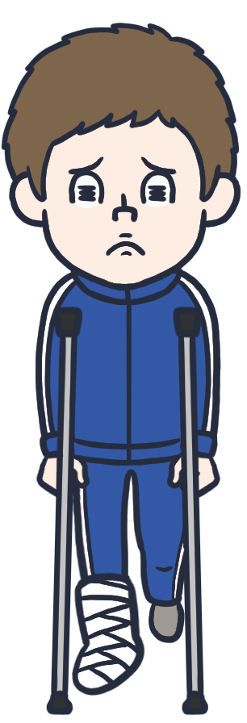
保険のしくみ①
保険のしくみ①
100人の部員がいる
サッカーチーム
毎年
5人の部員が
骨折を
している
治療にかかる費用は
1人10,000円
対策をしても
ケガは減らない…
壱万円
●

Slide 36
保険のしくみ②
保険のしくみ②
全員で治療にかかる
費用を準備すれば
よいのでは？
治療にかかる費用は
全員分で
10,000円 × 5人
50,000円
50,000円÷100人
骨折した生徒は
10,000円を受け取り、
治療費にあてる
1人あたり
年間500円

Slide 37
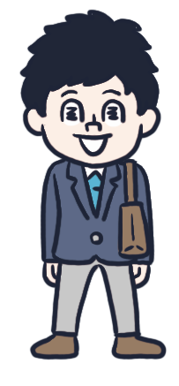
保険のしくみ③
保険のしくみ③
ケガに備えるために……
それぞれが
出し合う費用
100人
￥10,000
￥10,000
￥10,000
￥10,000
￥10,000
骨折した5人は10,000円ずつ受け取り、治療費を支払える
※保険料を集め、保険金・給付金等を提供する場合、規模等により保険業の免許・登録が必要になります。

Slide 38
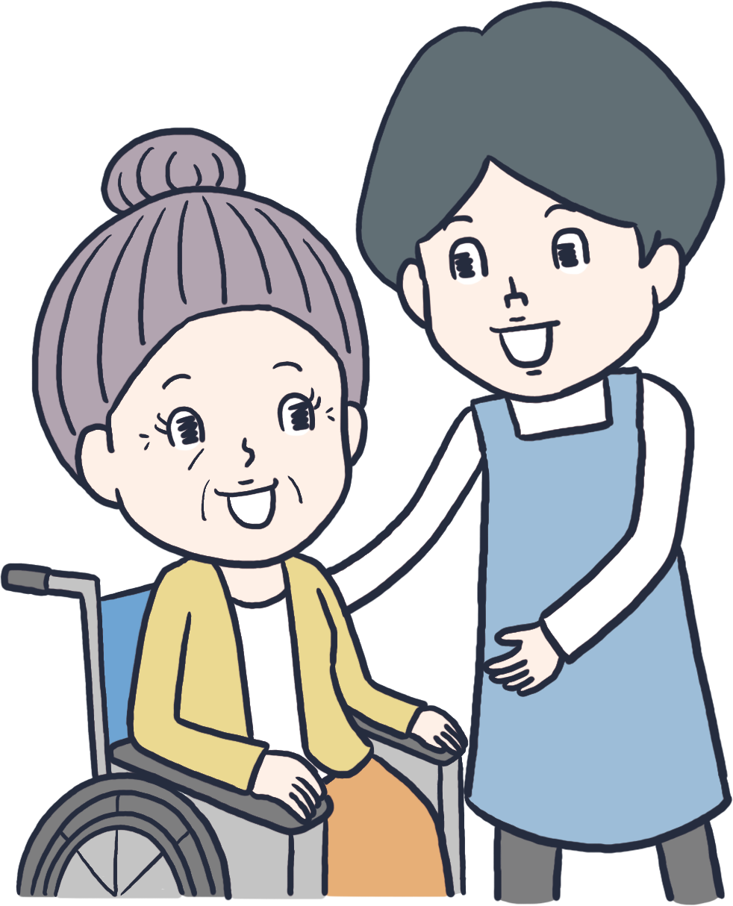
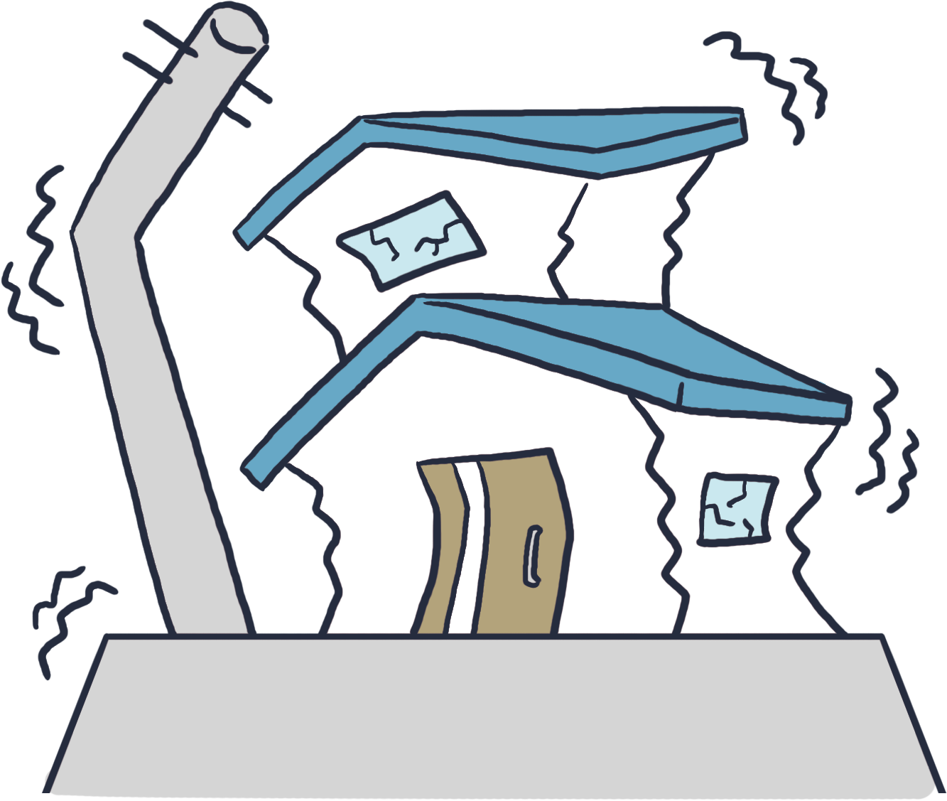
生命保険と損害保険
 | 生命保険 | 損害保険
対象
受取額 | あらかじめ約束した 金額 （定額給付） | 事故により発生した 損害額 （実損填補）
備えられる リスク | ●死亡 ●病気・ケガ ●老後 ●介護 など | ●交通事故 ●火事 ●台風や地震 ●ケガ など
人
モノ
じっそんてんぽ

Slide 39
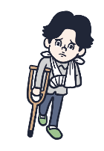
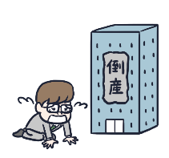
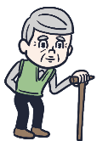
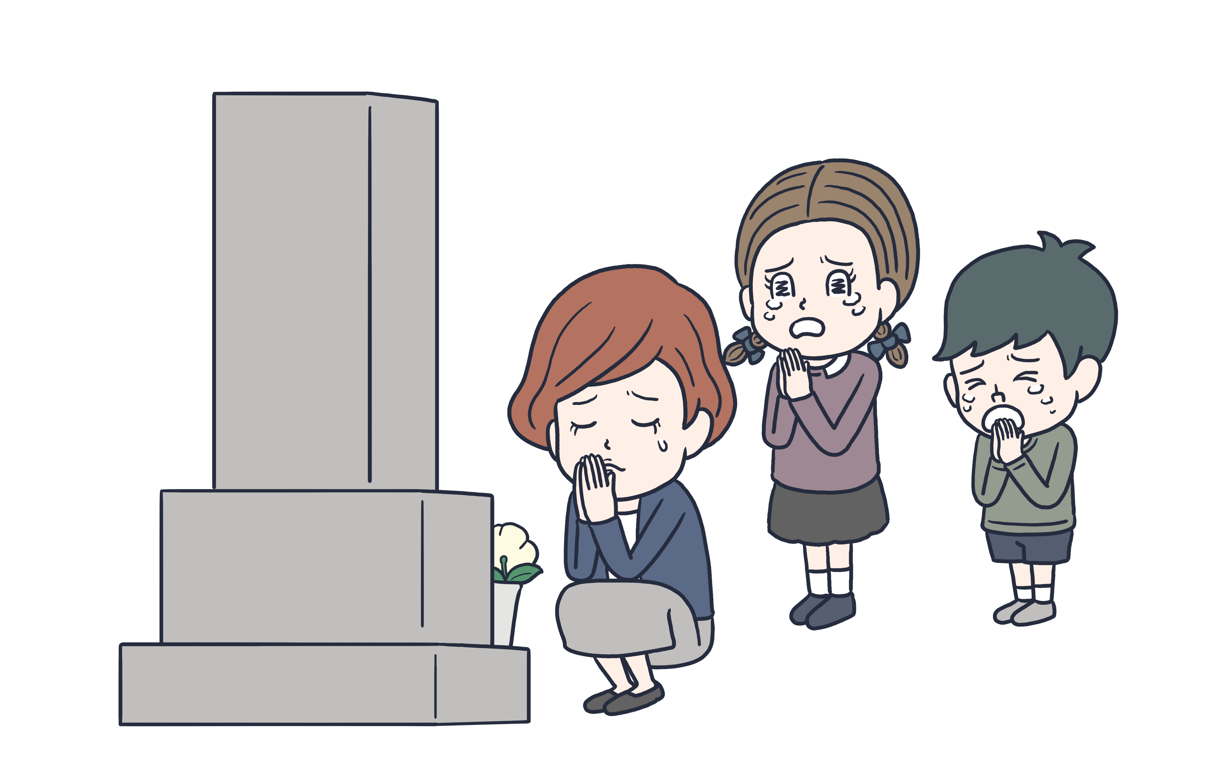
状況に応じたリスクマネジメント
家族構成や年齢などによって、
身の回りにあるリスクは異なります。
状況に応じてリスクへの備えを考えよう。
Notes:
※タブの「表示」→「プレゼンテーションの表示」→「ノート」をクリックしていただくと、ハイパーリンクから当該サイトに遷移します。
【参考情報】
その３：【既に保険を契約している皆さま】 生命保険の「見直し方法」と留意点を確認しましょう｜生命保険の契約にあたっての手引｜公益財団法人 生命保険文化センター
転換制度｜保障内容の変更と対応方法｜知っておきたい生命保険の基礎知識｜生命保険を知る・学ぶ｜公益財団法人 生命保険文化センター

Slide 40
４. まとめ

Slide 41
まとめ
①リスクに対して3つの保障手段で備えること
ができる。
②公的保障と企業保障で不足する部分を
私的保障で補う。
③預貯金と民間保険にはそれぞれ特徴があり、
使い分ける必要がある。
④家族構成や年齢などによって、身の回りに
あるリスクは異なる。 状況に応じてリスクへの備えを考えよう。

